Slide 1

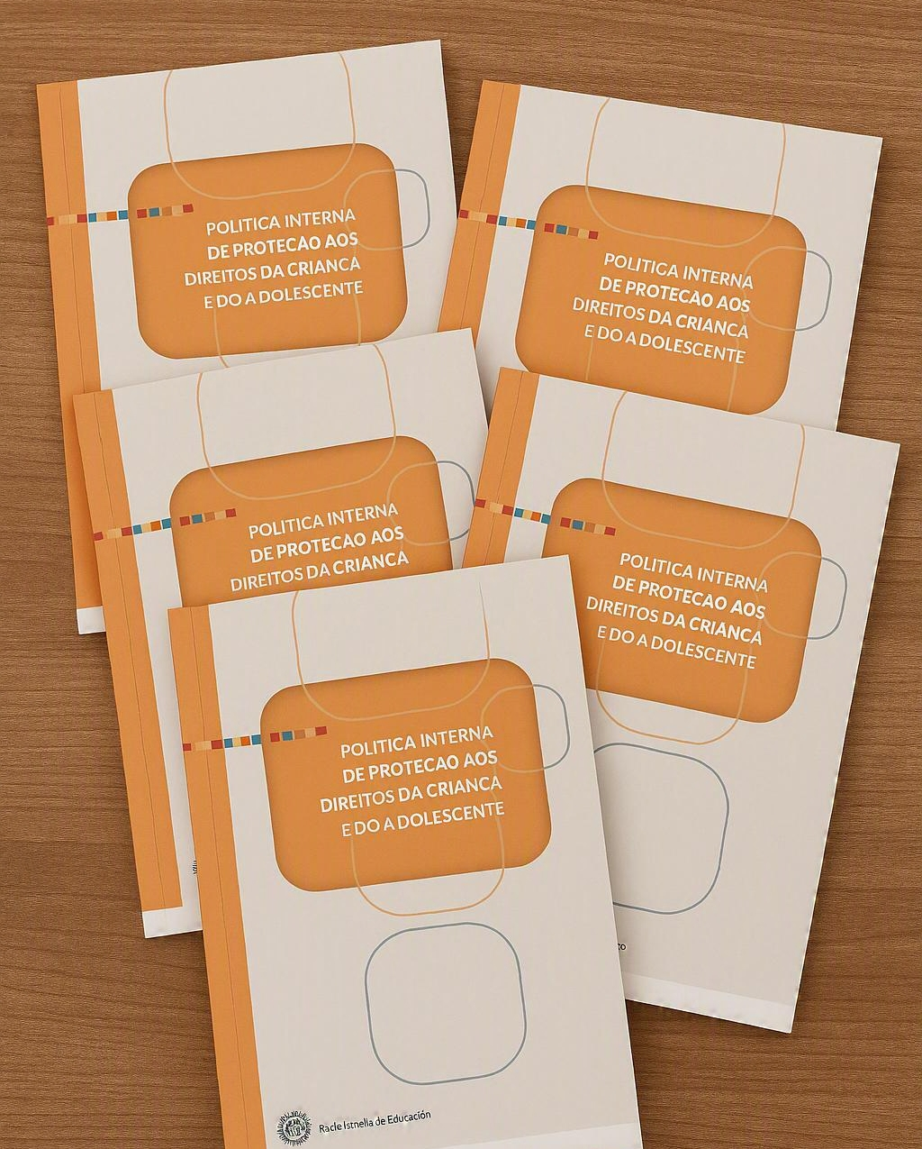
Política Interna de Proteção da Criança e do adolescente
Apresentação da edição revisada e atualizada
Colégio Anchieta - 2026

Slide 2
Graça a pedir:
"Senhor, dá-me um coração atento e disponível para cuidar e deixar-me cuidar."

Slide 3
Prece final:
"Senhor, ensina-nos a cuidar com delicadeza, a escutar com atenção, a acolher com generosidade e a construir relações marcadas pelo respeito e pela compaixão.
Que a Política do Cuidado seja mais do que um documento: seja uma forma de viver, educar e amar.
Amém."

Slide 4



Comitê Local
Márcia Schivitz - Coordenação do Comitê
Cassiano Oberosler - Representação do Fundamental II e Ensino Médio
Josiane Sturmer - Assistente Social – Representante do Administrativo
Ir Jorge Oscar Knorst, SJ – Orientação Espiritual e Acompanhamento Parapsicológico - Presença Jesuíta
Em 2025 passaram a integrar o Comitê:
Dário Schneider - Representante da Direção Geral
Adriana Fantin - Representante do Fundamental I
Irineu Schutz - Representante da Educação Infantil

Slide 5
Breve Histórico
2018 - Carta circular do P. Geral Arturo Sosa, SJ – Convocando a Companhia de Jesus a compartilhar e promover uma cultura coerente de proteção e segurança. A Companhia de Jesus lança o Projeto de Promoção de uma Cultura Coerente de Proteção (PCCP)
2019 -Três momentos importantes:
1- Lançamento das Preferências Apostólicas Universais da Companhia cuja segunda Preferência é: Contribuir para erradicar abusos dentro e fora da Igreja.
2-Papa Francisco promulga Motu Proprio Vos Estis Lux Mundi - “Vós sois a luz do mundo” - sobre a proteção de menores e pessoas vulneráveis.
3 - A Província do Brasil publica sua Política de Proteção de Menores de Idade e Pessoas Vulneráveis
2020 - Disseminação da Política de Proteção de Menores de Idade e Pessoas Vulneráveis nas frentes de atuação da Província do Brasil. A Fundação Fé e Alegria Brasil e a Rede Jesuíta de Educação Básica (RJE) lançam a Política Interna de Proteção aos Direitos da Criança e do Adolescente.
2021 - Constituição do Comitê no Colégio Anchieta.
2023 -Na Província do Brasil, Pe. Elcio Toledo, SJ, assume a função de delegado para a Proteção e o Cuidado, e são elaborados os documentos Políticas e Protocolos de Cuidado e Proteção. O PCCP entra na terceira fase com a formação global.
2025 - Lançamento do site de Cuidado e Proteção e constituição do Comitê Provincial. – Companhia de Jesus do Brasil
2026 – Lançamento da Edição Atualizada da Política Interna de Proteção aos Direitos da Criança e do Adolescente.

Slide 6
O documento
“O Documento Política Interna de Proteção aos Direitos da Criança e do Adolescente da RJE emerge como uma resposta institucional e apostólica revisada e atualizada diante dos desafios contemporâneos, reafirmando o compromisso da Companhia de Jesus com a defesa da dignidade de toda a pessoa humana, em particular das crianças, adolescentes e adultos em situação de maior vulnerabilidade” - Apresentação - pág 5
“ estabelece um diálogo profundo com o ordenamento jurídico brasileiro inserindo-se no âmbito do sistema de garantias dos Direitos das crianças e do adolescente.”
Artigo 227 da Constituição Federal;
ECA – Lei 13.431/2017
Lei 14.811/2024 institui medidas de proteção à criança e ao adolescente contra a violência em estabelecimentos educacionais ou similares, além de estabelecer a Política Nacional de Prevenção e Combate ao Abuso e Exploração Sexual da Criança e do Adolescente.

Slide 7
.
“A Política Interna de Proteção aos Direitos da Criança e do Adolescente da RJE é um documento abrangente e integrado, que transcende a mera conformidade legal ao exigir uma profunda conversão cultural e pedagógica em prol da salvaguarda”. - pag 7

Slide 8
Salvaguarda: desenvolvendo e cultivando a Cultura do Cuidado
O Safeguarding não é, antes de tudo, um conjunto de normas ou protocolos. Trata-se de uma expressão concreta da missão cristã de cuidar da dignidade humana.
Em uma instituição educativa como o Colégio Anchieta, isso significa formar pessoas capazes de construir relações seguras, promover espaços acolhedores, aperfeiçoar continuamente seus processos e exercer lideranças comprometidas com a transparência, a responsabilidade e o serviço.
Diante de qualquer situação de risco, sofrimento ou abuso, a pergunta fundamental permanece a mesma: como colocar a dignidade da pessoa humana no centro das decisões?
É nesse ponto que misericórdia e justiça se encontram. É nesse caminho que a proteção se transforma em cuidado, o cuidado em cultura e a cultura em testemunho concreto do Evangelho.
P Hans Zollner, SJ.
Porto Alegre, 2 de julho de 2026
Apontamentos Prof. Dário Schneider

Slide 9
Safeguarding supõe:
1 -Relações seguras – consigo mesmo, com os outros e com Deus.
2- Espaços seguros – físicos, digitais e institucionais.
3- Processos seguros – transparentes, participativos, auditáveis e orientados pela dignidade humana.
4- Instalações seguras – planejadas e monitoradas para favorecer proteção, acolhimento e bem-estar.
Lideranças seguras - formadas na ética do cuidado, na prestação de contas e no serviço.
Culturas seguras - capazes de integrar prevenção, escuta, participação e aprendizagem contínua.
Comunidades seguras - onde a vulnerabilidade não seja motivo de exclusão, mas oportunidade para o crescimento humano integral.
O que isso significa para o Colégio Anchieta?

Slide 10
“Cuidar é assumir o imperativo de tornar-se responsável pela situação do outro.” - pag 13
“A Direção Geral de cada Unidade Educativa é a instância responsável diretamente pelo cumprimento das normas e orientações do documento.
Como atribuição do Diretor Geral: garantir que relatos e casos de abusos sejam encaminhados às autoridades competentes, entre elas o Conselho Tutelar.”
“O Comitê Local de Cuidado e Proteção recebe os relatos de abuso e garante o seguimento do protocolo.”
“Todos que trabalham em uma unidade educativa da rede devem notificar, imediatamente, o seu superior quando receberem uma denúncia. O jesuíta e/ou gestor da área envolvida deve ser notificado, preferencialmente em 10 minutos e, no máximo 30 minutos, que se sucedem à tomada de conhecimento do evento.”
Na prática: instalação da OUVIDORIA, canal interno.

Slide 11

“As ações preventivas contribuem para reduzir situações que afetam os direitos humanos e dignidade das pessoas, promovendo o bem estar e a segurança de todos. - pag 38
“Os educadores são peça chave para a construção de um espaço educativo seguro e saudável”.
“O relacionamento ético e afetivo entre educadores e educandos contribui diretamente para a prevenção de situações de risco, fortalecendo a cultura de proteção e o compromisso com os direitos da infância e da adolescência.” - pag 39

Slide 12
Salvaguarda: desenvolvendo e cultivando a Cultura do Cuidado
Edição Atualizada :
91 - Nesse espaço de vivências é importante lembrar que: - pg 39
- devemos assegurar que os espaços de salas de atendimento para entrevista ou aconselhamento sejam de discrição, mas não isolados. Elas devem permitir a visibilidade desde o exterior do ambiente.
Conduta inadequada: receber o estudante em sala com a porta fechada e sem visibilidade externa.
Conduta adequada: atender em sala com porta entreaberta ou com janelas de vidro, preferencialmente em local visível.

Slide 13
Salvaguarda: desenvolvendo e cultivando a Cultura do Cuidado
Devemos utilizar com os estudantes linguagem clara e direta e que não oportunize interpretações ambíguas, como de cunho afetivo-sexual.
Conduta inadequada: apelidos constrangedores, “piadinhas” com teor afetivo/sexual ou físico.
Conduta adequada: promover brincadeiras inclusivas, respeitosas e educativas, sem expor alunos a constrangimentos. - Pag 39

Slide 14
ANEXOS
Documento de recebimento da Política Interna de Proteção aos Direitos
da Criança e do Adolescente da RJE e comprometimento com a
Política do Cuidado.

Slide 15
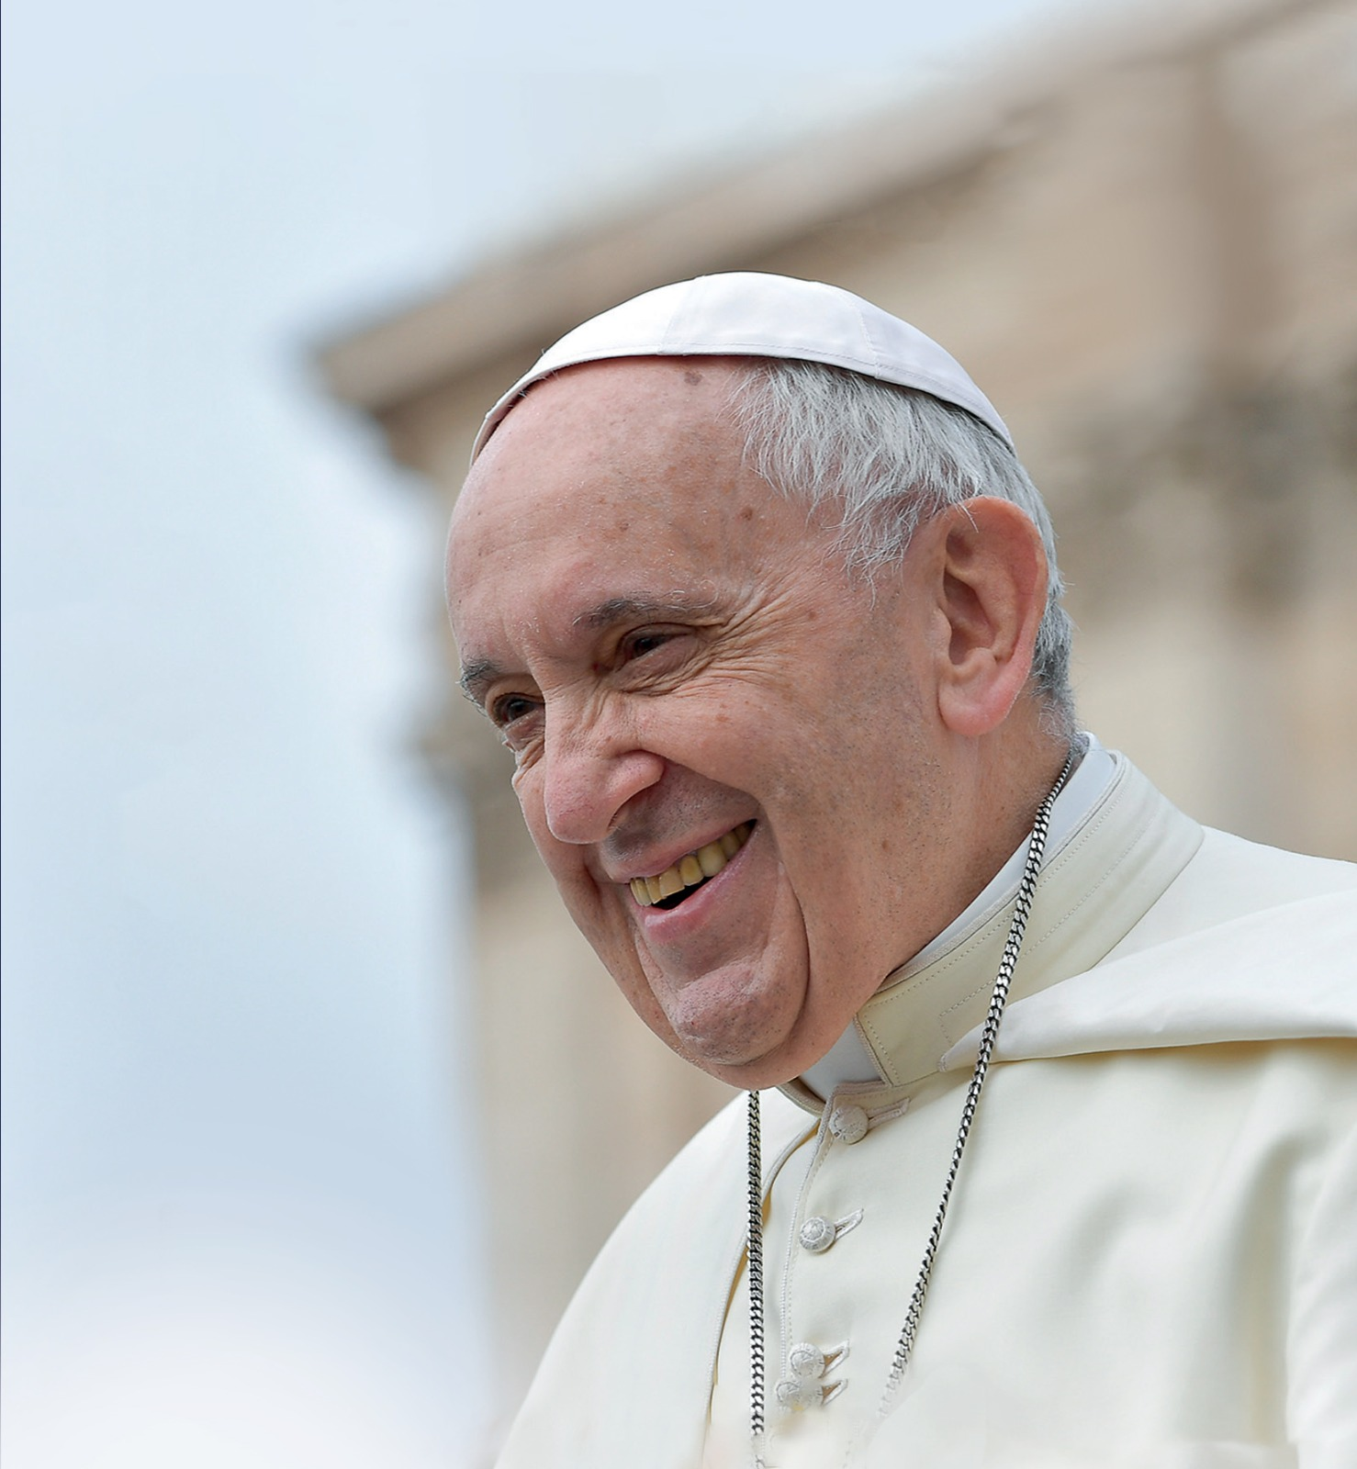
“Não vamos ceder à tentação de nos desinteressarmos dos outros, especialmente dos mais frágeis”
Papa Francisco
Muito obrigado!

